Slide 1
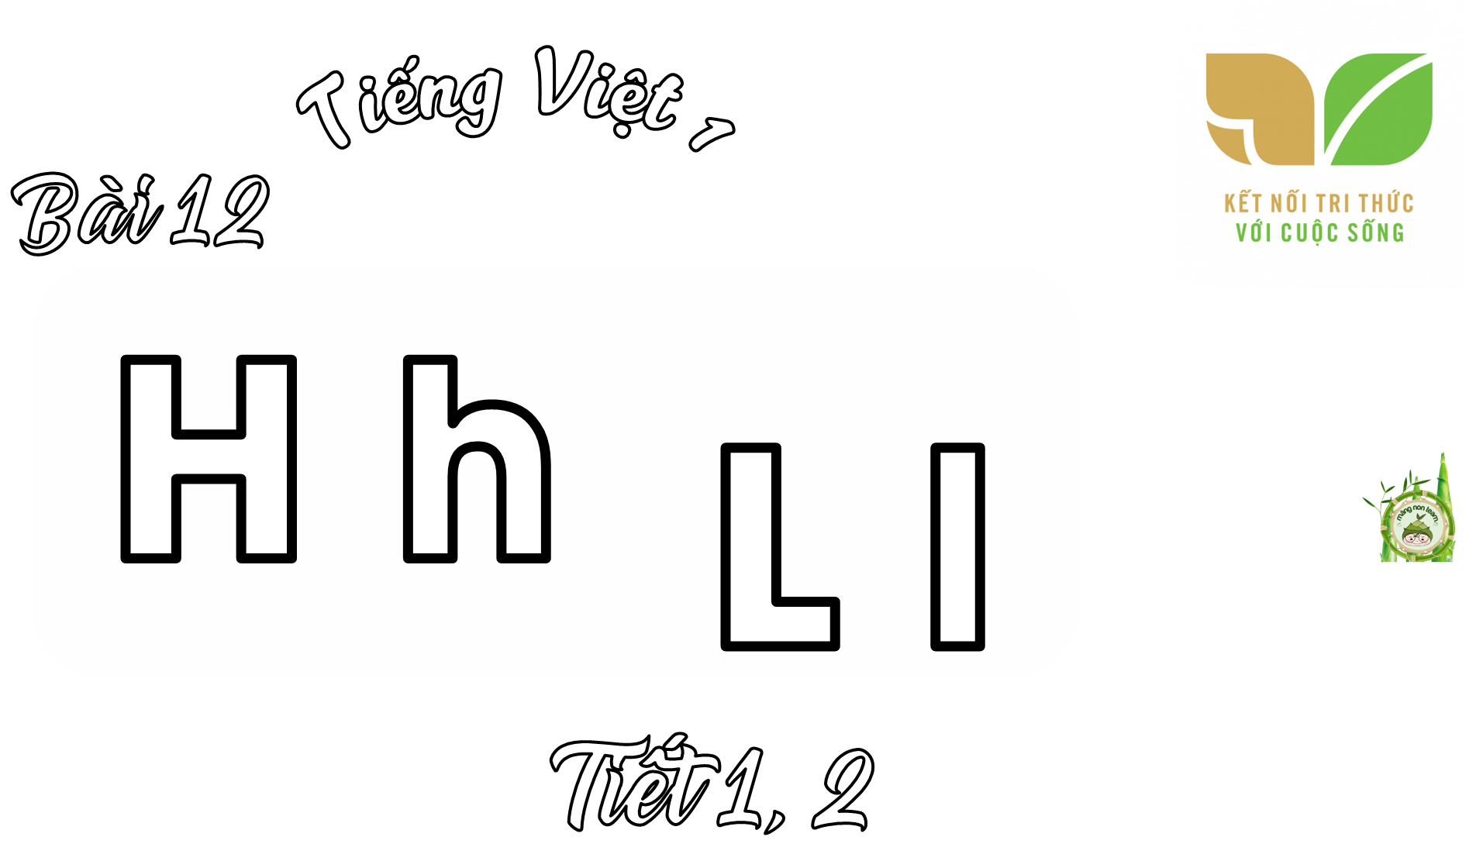

Slide 2
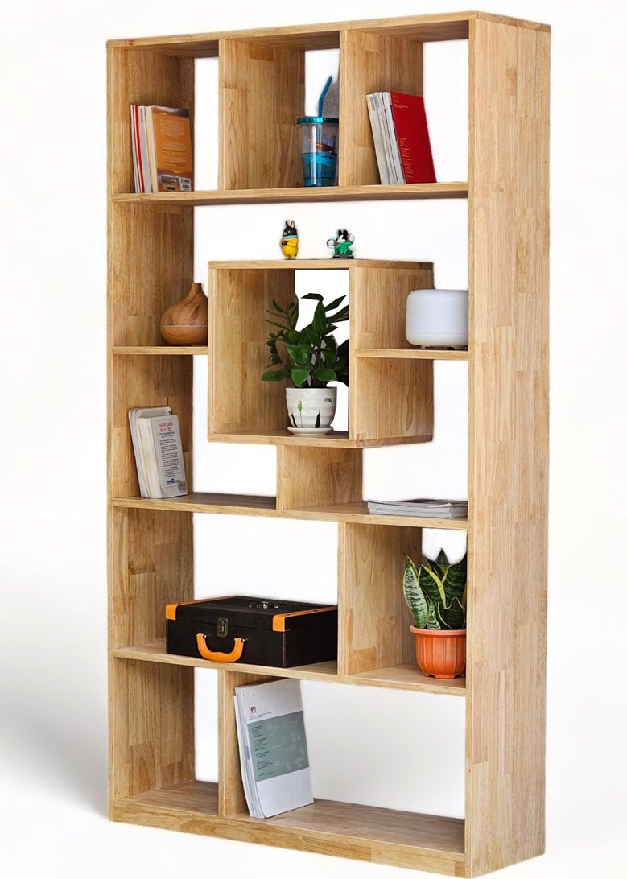
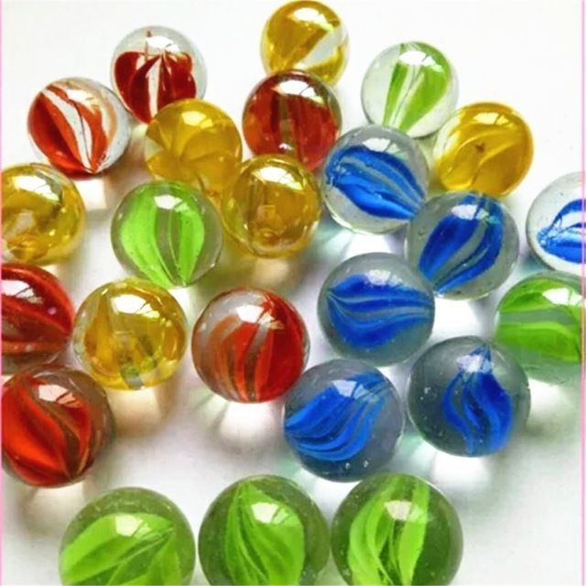
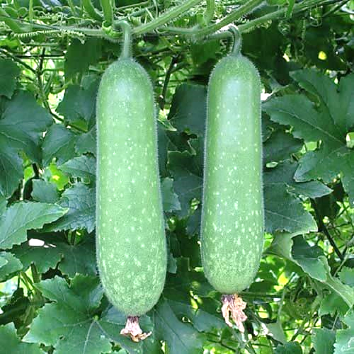
?
Nhìn tranh đoán vật có chứa âm đã học. Hãy đánh vần tiếng đó
bi
bí
kệ

Slide 3


Slide 4
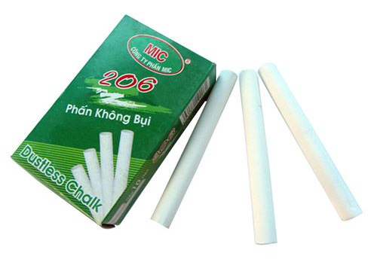
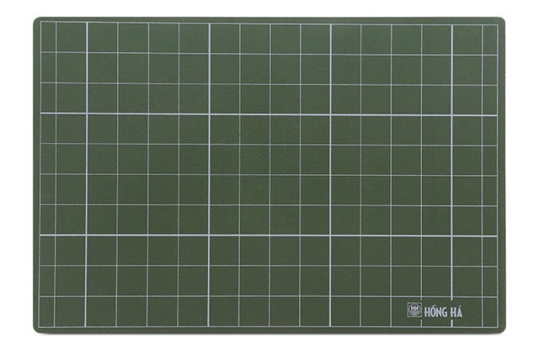
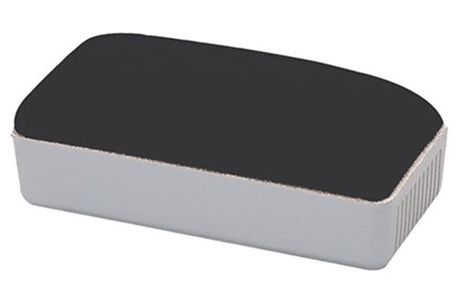
4
Viết bảng
Chuẩn bị
Bảng con
Phấn trắng
Đồ lau bảng

Slide 5
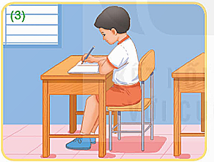
Tư thế ngồi viết
Lưng thẳng
Mắt cách vở/bảng con 25-30 cm
Cầm phấn bằng 3 ngón tay
Hai tay tì mép bảng
Không tì ngực vào bàn khi viết

Slide 6
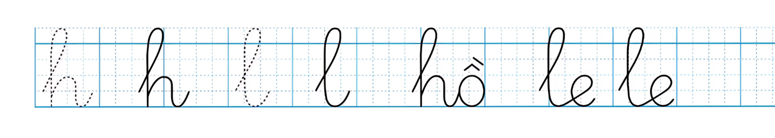

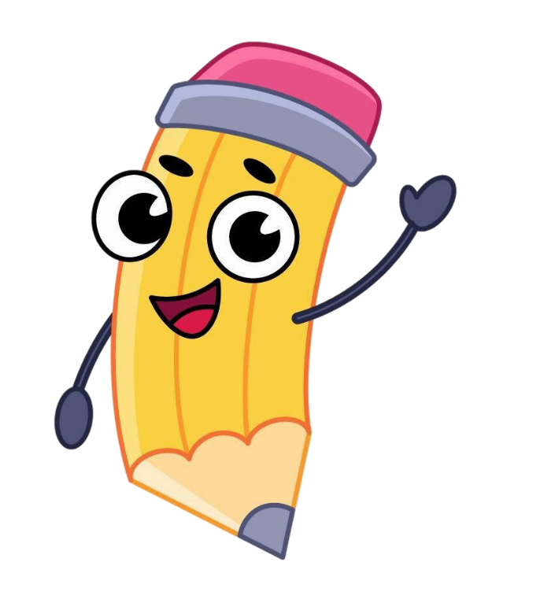
5
Viết vở
Viết vào vở Tập viết

Slide 7
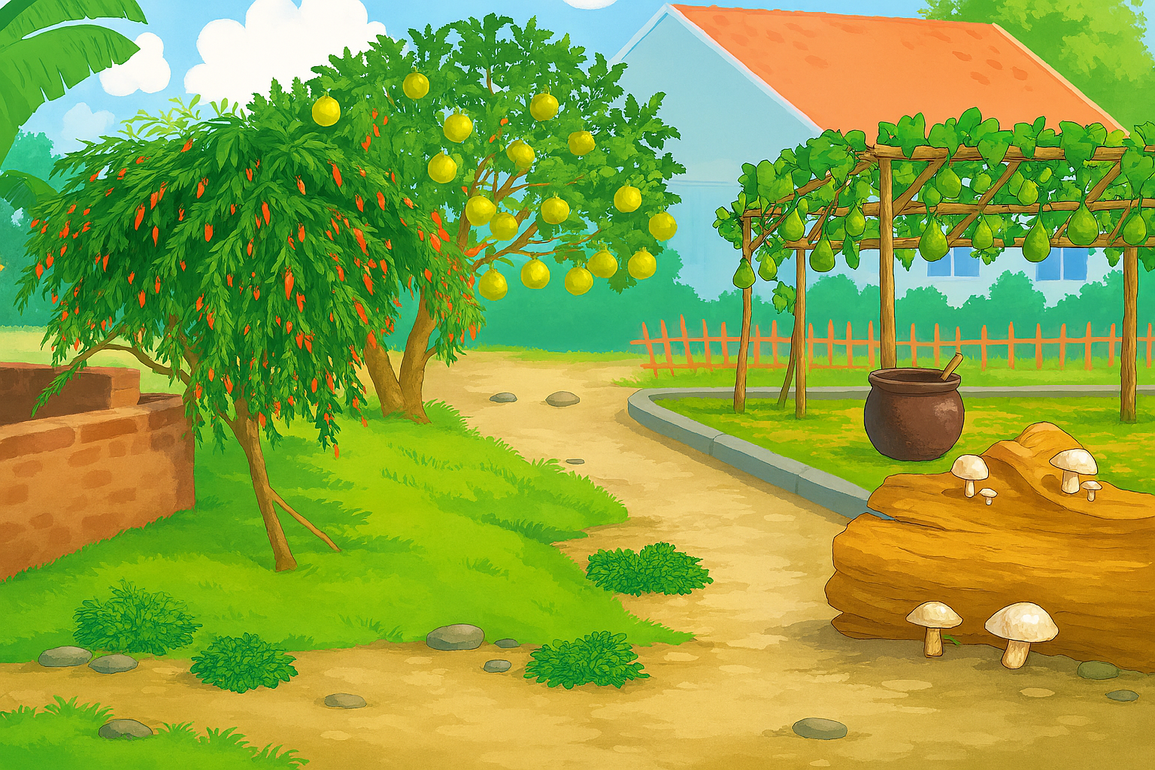
Các em nhìn thấy những gì trong tranh?
7
Nói theo tranh
Nêu các bộ phận và lợi ích của cây
Lợi ích:
Cho quả, làm gỗ, chữa bệnh
Bộ phận:
rễ, thân, lá, quả,…
Cây ăn quả
Cây cối

